Slide 1

ISLP
6주차

Slide 2
LOOCV:
n을 검증셋으로, n-1을 훈련셋으로.
편향값은 상대적으로 작으나,
Correlation은 높아지기 때문에 분산값은 높아짐.
➔ 기존 CV 방식과 달리 각 데이터셋들을 하나씩 봄.

Slide 3
K-Fold CV:
훈련셋 크기: (k-1)n / k
LOOCV보다는 상대적으로 적은 훈련셋.
편향값은 높음(패턴 단순화)
분산값은 낮음.
➔ 데이터셋을 전체에서 일부분 구분한 느낌.
k값 높으면 편향 감소, 분산 증가

Slide 4


CV(cross validation): Classification
Err_i: 오차 구하는 식 동일.
다만, 실제 클래스랑 예측 클래스랑 다른지(0값), 같은지(1값) 이런식으로 하는 차이 존재.

Slide 5
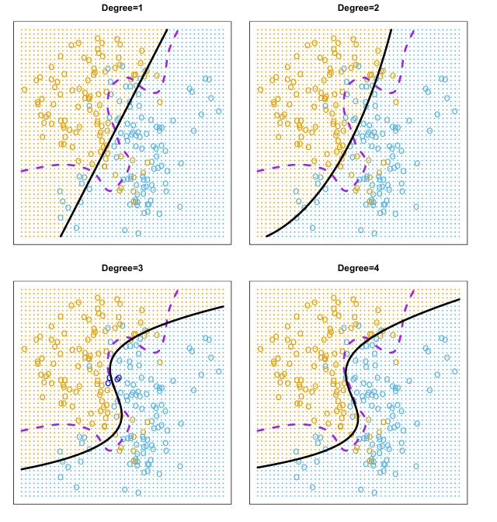

로지스틱 회귀 적용
위의 식은 이차항 로지스틱 회귀.
결정 경계 점차적으로 curved 해진게 보임.
3차까지 했을 때 오차값 점차 줄어드는데
4차부터는 오류값 올라감.
➔ overfitting

Slide 6
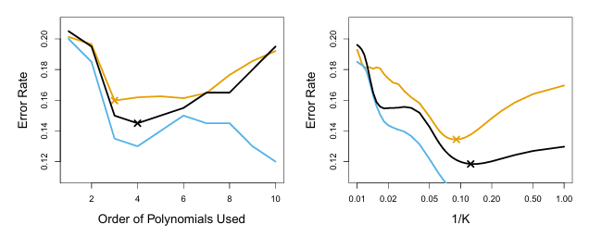
왼쪽: 로지스틱
오른쪽: KNN
갈색: test 에러
검은색: 10-fold CV
파랑: train 에러
로지스틱에서 test 에러 U자형 형태.
점차 test 에러값이랑 비슷한 형태
결국 3~6차 정도의 다항식 모델 선택이 최선.

Slide 7
왼쪽: 로지스틱
오른쪽: KNN
갈색: test 에러
검은색: 10-fold CV
파랑: train 에러
KNN 파트 봐보면 k-fold, test 오류 매우 비슷한 형태.
1/k값 커질수록(k값 작아질 수록) 점차 오차값 벌어지는 형태.
최적점: 0.1 부분
k-fold, test 에러 전보다 더 비슷한 형태.

Slide 8
부트스트랩
X, Y 두개의 투자가 있다고 하면,
알파: X 투자 비율
1-알파: Y 투자 비율
결국 위 식 최소화 되는(분산값) 찾는게 목적

Slide 9


이 최적 알파값 찾는 식.
시그마_x^2: x 분산값
시그마_y^2: y 분산값.

Slide 10





과거 데이터로 추정치 계산.
0.576,
0.532,
0.657,
0.651
실제는 0.6
평균값 0.5996과 매우 근사한 값
SE(standard Error)

Slide 11
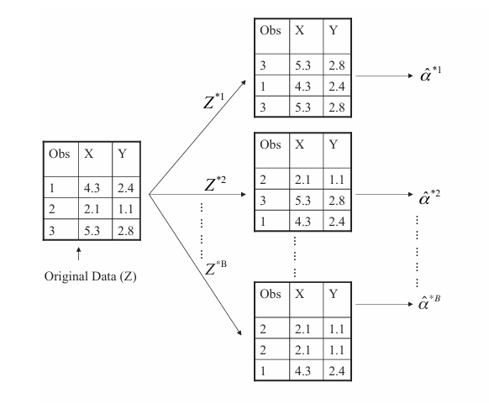
Z라는 원본 데이터가 있다면
각각 Z*B 들은 부트스트랩 데이터들
출력값들 보면 각각에서 알파 추정값들이 생성되는게 보임.

Slide 12


실제 알파값, 추정 알파값의 차이
: 샘플 전체의 평균 추정치(a^-*)
a^*r: 샘플 각각에서 예측된 알파값.
결국 계산해보면
a^*r – a^-* ➔ 부트스트랩 추정치랑 평균 추정치의 차이.
# MSE랑 매우 유사한 형태

Slide 13
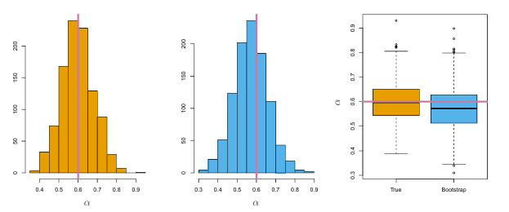
왼쪽: 1000개 랜덤해서 뽑은 데이터로 알파값 추정한것.
가운데: 부트스트랩 데이터
오른쪽: Boxplot
분홍 선: 참값
실제 매우 유사하게 나오는 것이 보임

